Slide 1




“TÍTERE - PAYASITO”
INICIAL-PRIMARIA

Slide 2



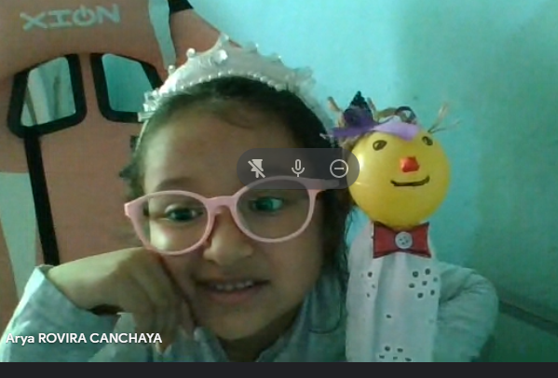
ARYA ROVIRA

Slide 3


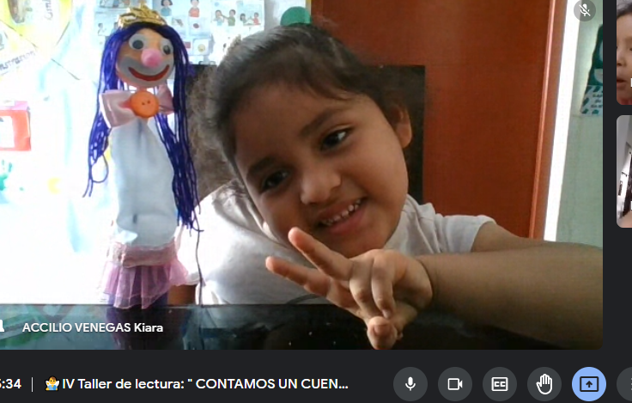
KIARA ACCILIO

Slide 4

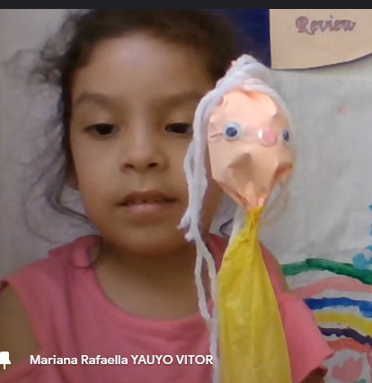
MARIANA YAUYO

Slide 5

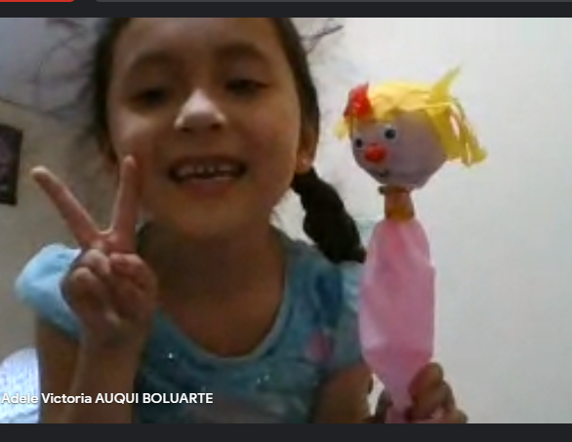
ADELE AUQUI

Slide 6
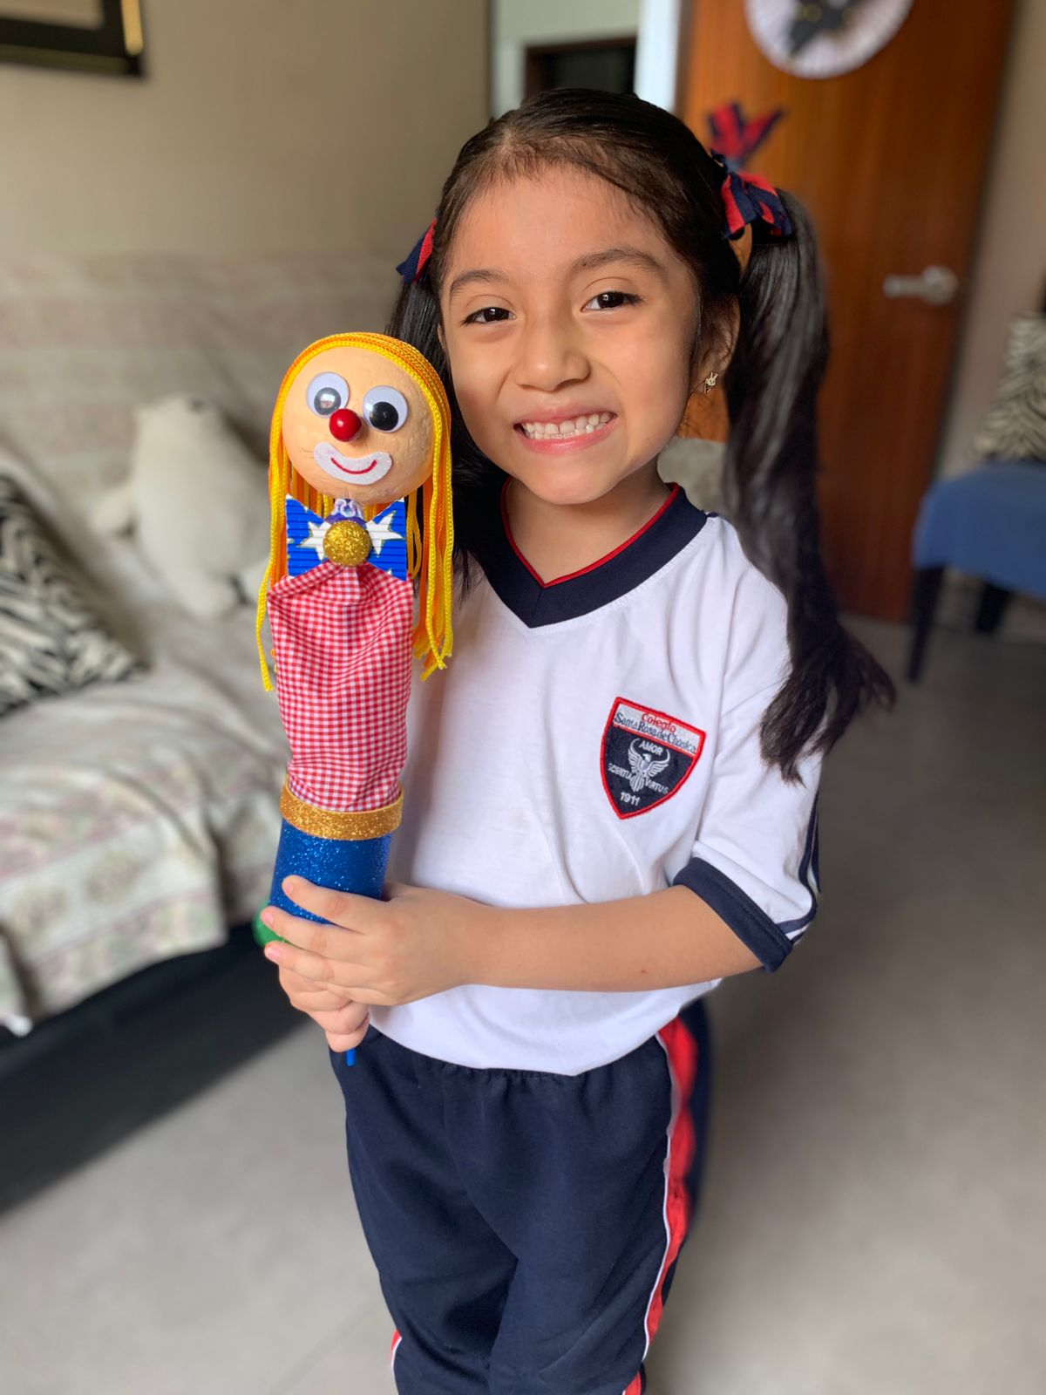
LUCIANA LEÓN

Slide 7
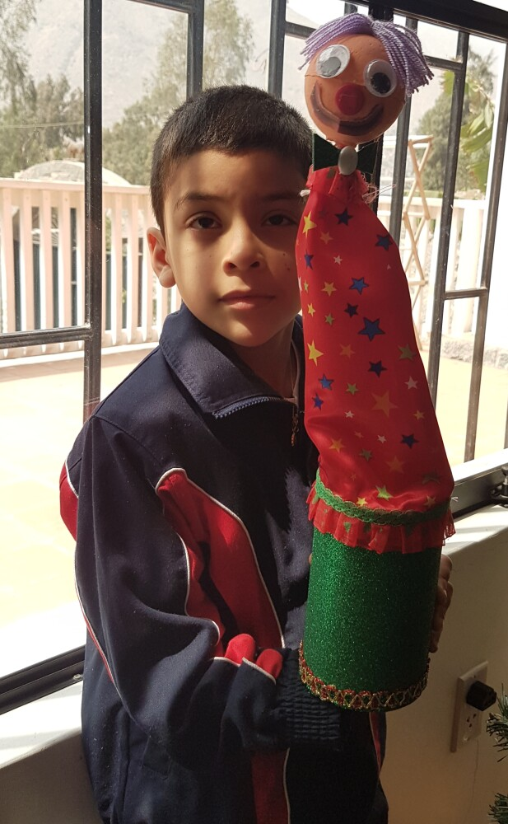
CALEB CROW

Slide 8
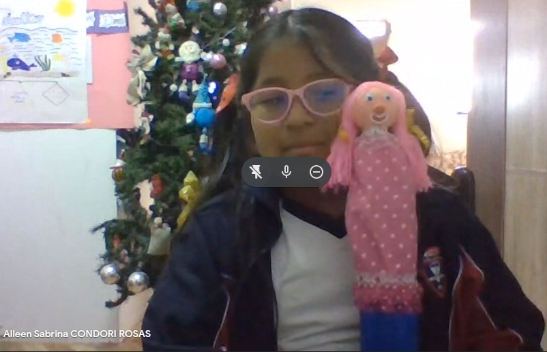
ALLEN CONDORI

Slide 9
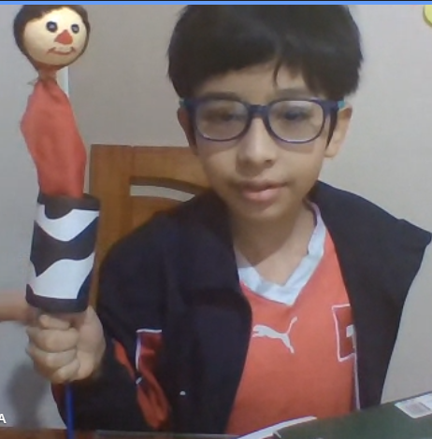
ADRIAN CAJO

Slide 10
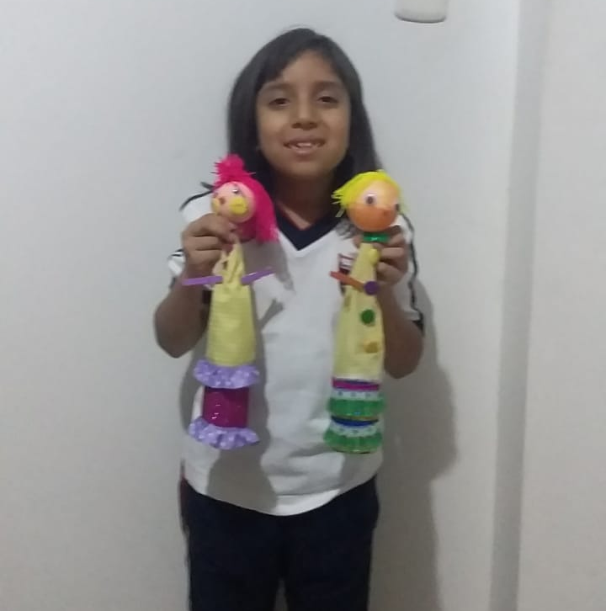
ALEJANDRA SERPA

Slide 11
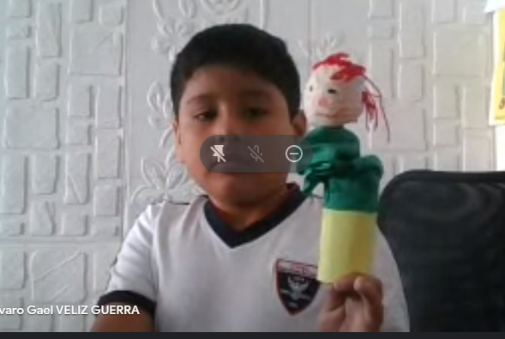
ALVARO VELIZ

Slide 12
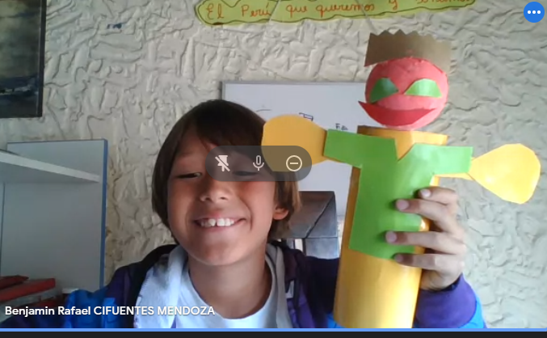
BENJAMIN CIFUENTES

Slide 13
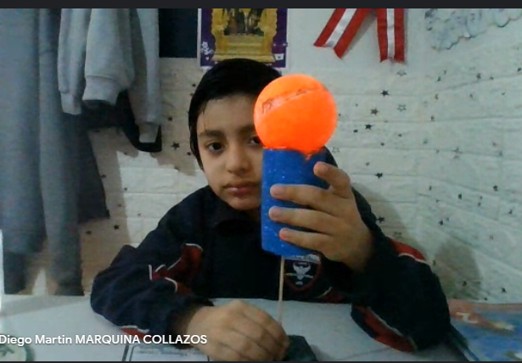
DIEGO MARQUINA

Slide 14
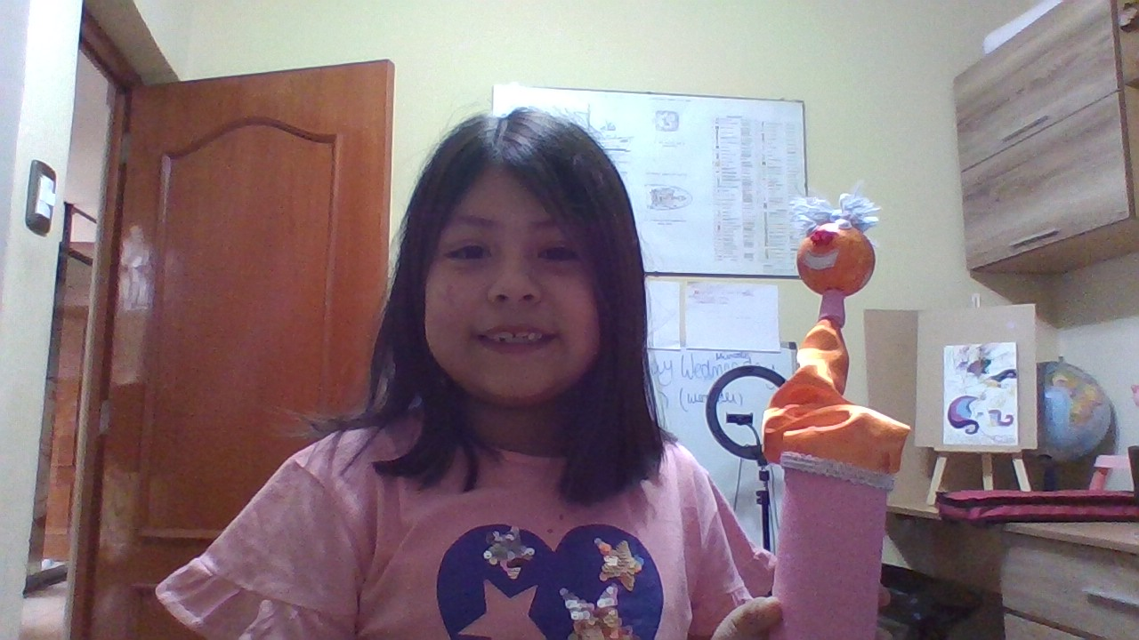
ALESSANDRA ESTRADA

Slide 15
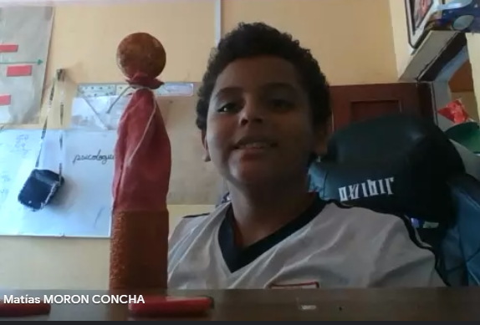
ELADIO MORON

Slide 16
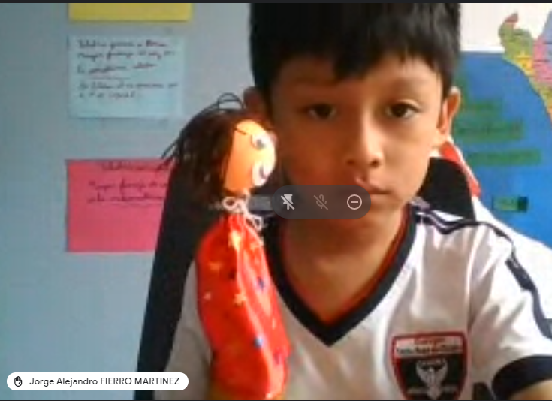
JORGE FIERRO

Slide 17
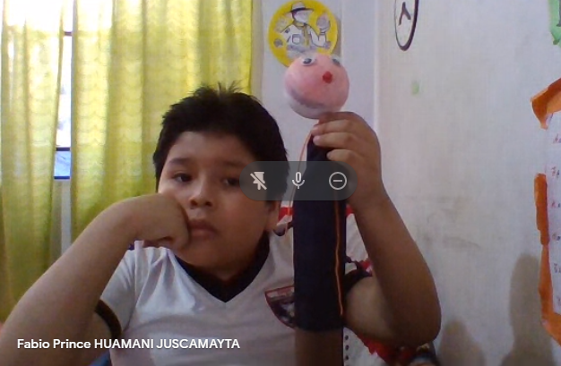
FABIO HUAMANI

Slide 18
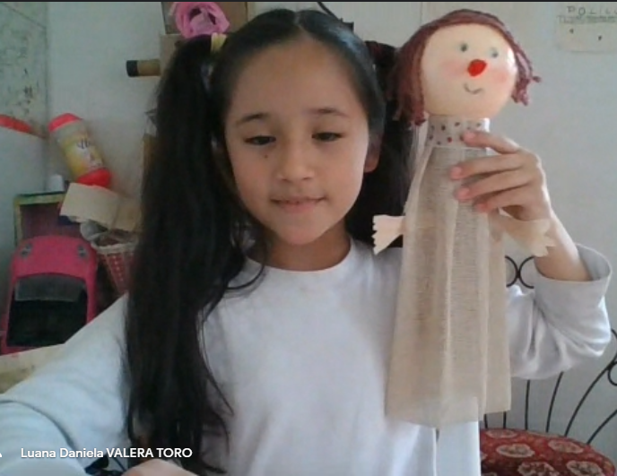
LUANA VALERA

Slide 19
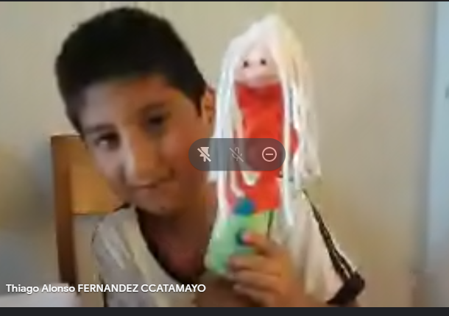
THIAGO FERNANDEZ

Slide 20
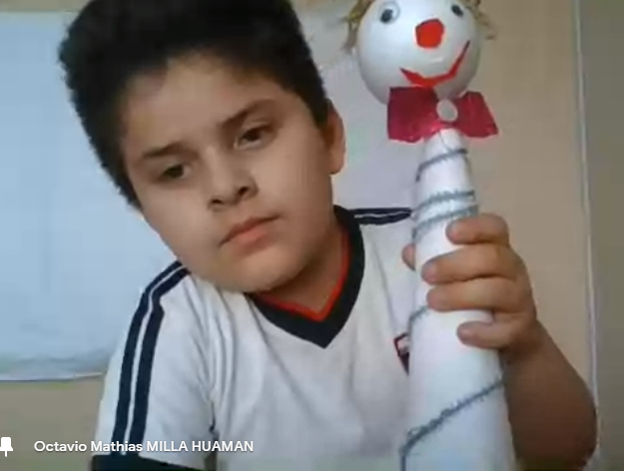
OCTAVIO MILLA

Slide 21
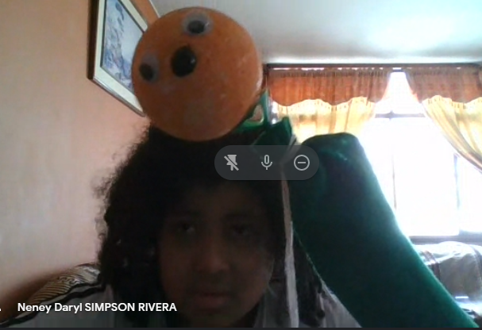
DARYL SIMPSON

Slide 22
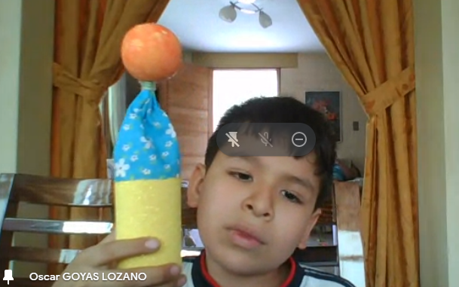
OSCAR GOYAS

Slide 23
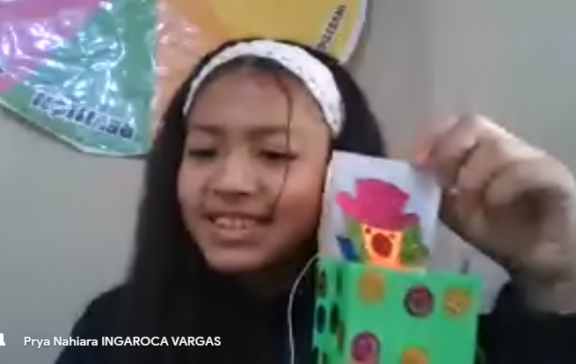
PRYA INGAROCA

Slide 24
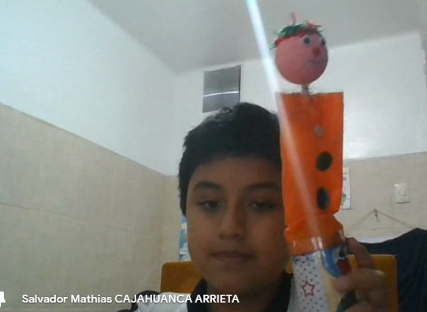
SALVADOR CAJAHUANCA

Slide 25
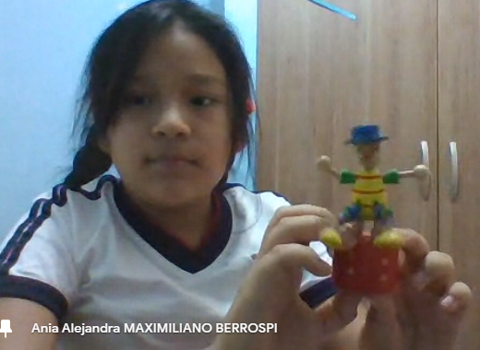
ANIA MAXIMILANO

Slide 26
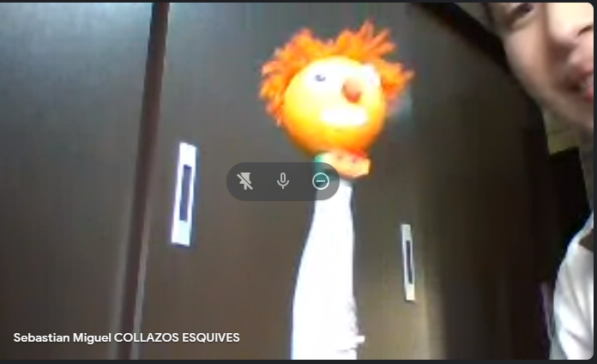
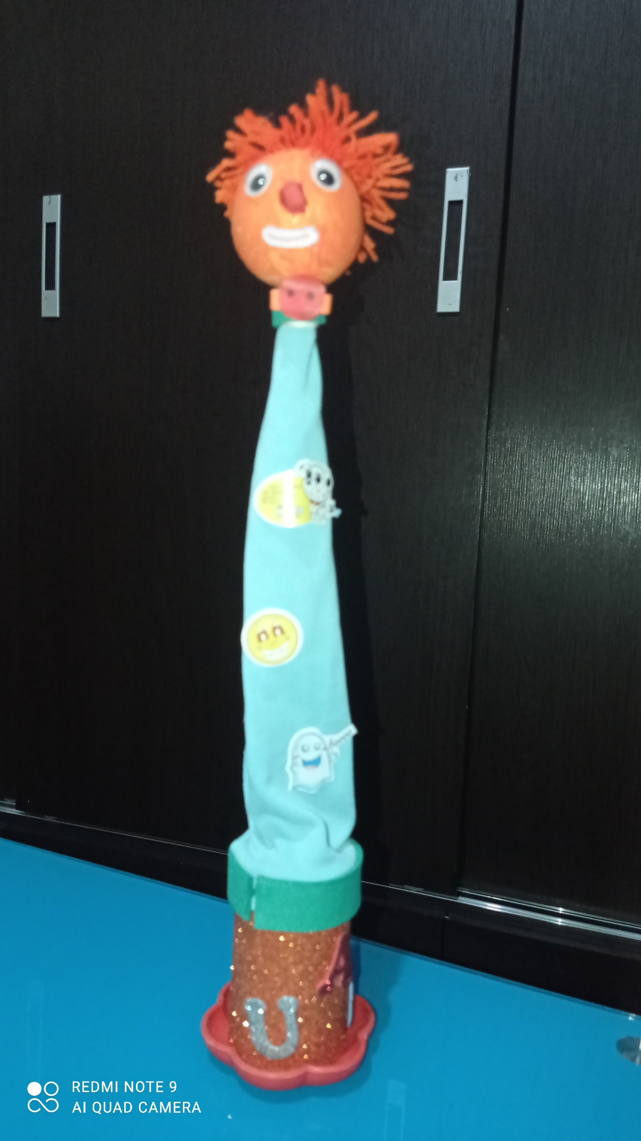
SEBASTIAN COLLAZOS

Slide 27
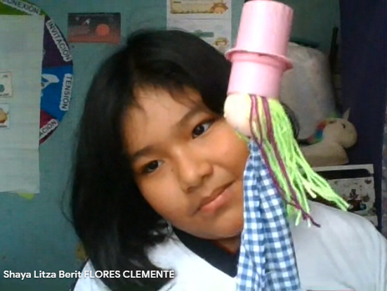
SHAYA FLORES

Slide 28


